Slide 1
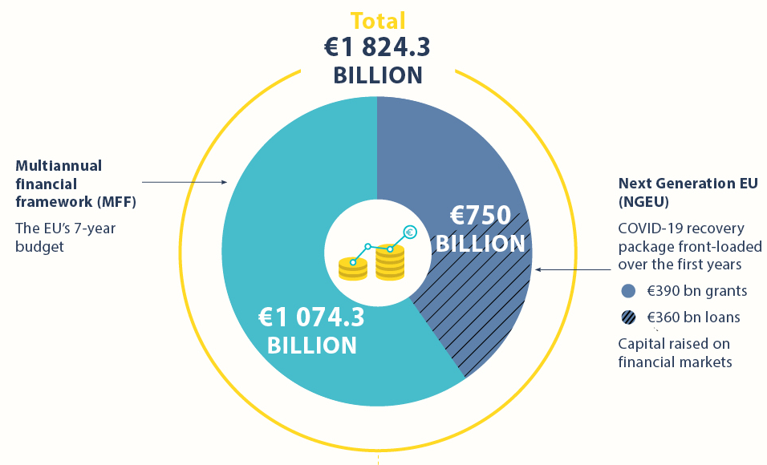
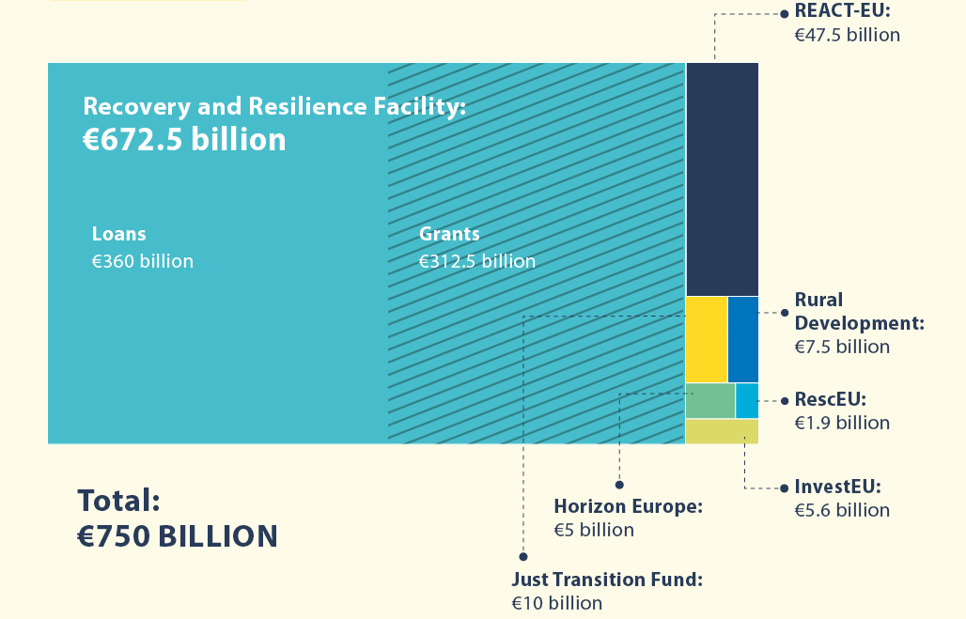
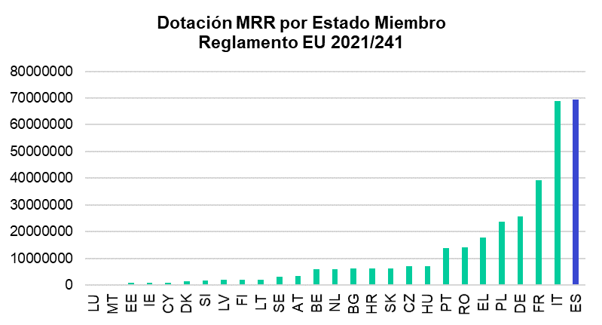
Fondos Next Generation en España
Next Generation UE (transferencias directas)
React UE: 12,436 millones de € (CCAA)
Mecanismo de Recuperación y Resiliencia (MRR): 70.000 millones de €
España es el primer país de la UE con mayor dotación de Fondos de Recuperación

Slide 2
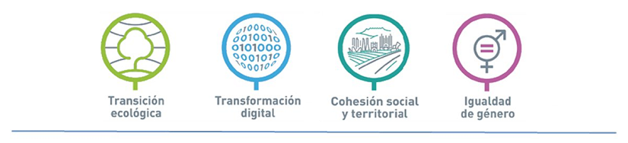


Fondos Next Generation en España
Agenda urbana y rural, lucha contra la despoblación y desarrollo de la agricultura Infraestructuras y ecosistemas resilientes | 14.407 M€ 10.400 M€
III. Transición energética justa e inclusiva | 6.385 M€
IV. Una Administración para el siglo XXI | 4.315 M€
V. Modernización y digitalización del tejido industrial y de la pyme, recuperación del turismo e impulso a una España nación emprendedora | 16.075 M€
20,7%
Pacto por la ciencia y la innovación. Refuerzo a las capacidades del Sistema Nacional de Salud
Educación y conocimiento, formación continua y desarrollo de capacidades
7,1%
4.949 M€
15,0%
10,5%
7.317 M€
69.528 M €
7,0%
1,2%
VIII. Nueva economía de los cuidados y políticas de empleo
4.855 M€
9,2%
IX. Impulso de la industria de la cultura y el deporte
825 M€
6,2%
23,1%
X. Modernización del sistema fiscal
para un crecimiento inclusivo y sostenible
–
Verde
Digital
40,29%
29,58%
2

Slide 3
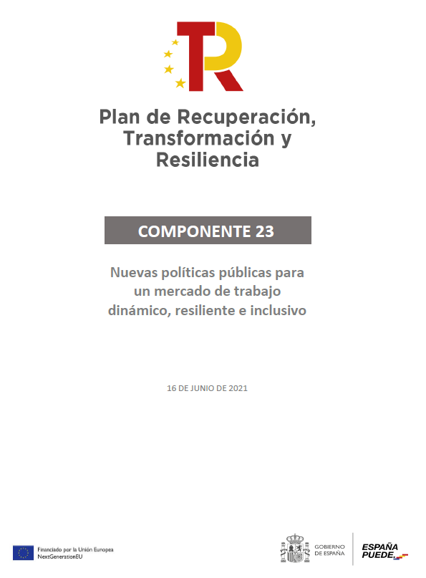

Amplía información en este Link
Fondos Next Generation en España
10 POLÍTICAS PALANCA
30 COMPONENTES ( 110 INVERSIONES + 102 REFORMAS)
C1 Plan de choque de movilidad sostenible, segura y conectada en entornos urbanos y metropolitanos C2 Plan de rehabilitación de vivienda y regeneración urbana C3 Transformación ambiental y digital del sistema agroalimentario y pesquero | C4 Conservación y restauración de ecosistemas y su biodiversidad C5 Preservación del espacio litoral y los recursos hídricos C6 Movilidad sostenible, segura y conectada | C7 Despliegue e integración de energías renovables C8 Infraestructuras eléctricas, promoción de redes inteligentes y despliegue de la flexibilidad y el almacenamiento C9 Hoja de ruta del hidrógeno renovable y su integración sectorial C10Estrategia de Transición Justa | C11 Modernización de las Administraciones públicas | C12 Política Industrial España 2030 C13 Impulso a la pyme C14 Plan de modernización y competitividad del sector turístico C15 Conectividad Digital, impulso de La ciberseguridad y despliegue del 5G | C16 Estrategia Nacional de Inteligencia Artificial C17 Reforma institucional y fortalecimiento de las capacidades del sistema nacional de ciencia, tecnología e innovación C18 Renovación y ampliación de las capacidades del Sistema Nacional de Salud | C19 Plan Nacional de Competencias Digitales (digital skills) C20 Plan estratégico de impulso de la Formación Profesional C21 Modernización y digitalización del sistema educativo, incluida la educación temprana de 0 a 3 años | C22 Plan de choque para la economía de los cuidados y refuerzo de las políticas de inclusión C23 Nuevas políticas públicas para un mercado de trabajo dinámico, resiliente e inclusivo | C24 Revalorización de la industria cultural C25 España hub audiovisual de Europa (Spain AVS Hub) C26 Plan de fomento del sector del deporte | C27Medidas y actuaciones de prevención y lucha contra el fraude fiscal C28 Adaptación del sistema impositivo a la realidad del siglo XXI C29 Mejora de la eficacia del gasto público C30 Sostenibilidad a largo plazo del sistema público de pensiones en el marco del Pacto de Toledo

Slide 4
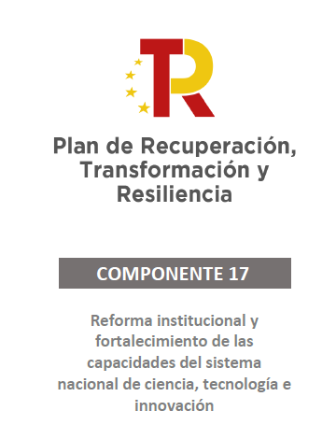
COMPONENTE 23. Nuevas políticas públicas para un mercado de trabajo dinámico, resiliente e inclusivo.
1. Descripción general del componente
  Inversión
  Periodificación
  Enumeración de inversiones
  Enumeración de actuaciones (vinculadas a las inversiones)
2. Detalle de cada actuación
  Descripción de la actuación
  Descripción de la financiación

Slide 5
COMPONENTE 23. Nuevas políticas públicas para un mercado de trabajo dinámico, resiliente e inclusivo.
INVERSIÓN
Inversión estimada TOTAL (millones €), incluyendo otras fuentes de financiación distintas al Mecanismo de Recuperación y Resiliencia |  |  |  |  |  |  |  | 2.363
Inversión del componente (millones €) BAJO EL MECANISMO DE RECUPERACIÓN Y RESILIENCIA |  |  |  |  |  |  |  | 2.363
PERIODIFICACIÓN | 2020 | 2021 | 2022 | 2023 | 2024 | 2025 | 2026
Financiación Plan |  | 1.019,5 | 730,5 | 613,0 | - | - | -
Otra financiación |  | 0 | 0 | 0
TOTAL |  | 1.019,5 M€ | 730,5 M€ | 613,0 M€ | - | - | -
ENUMERACIÓN DE LAS REFORMAS E INVERSIONES
Código | Inversión | Financiación | % sobre el total | COFOG
C23.I1 | Empleo Joven | 765.000.000 € | 32,35% | -
C23.I2 | Empleo Mujer y transversalidad de género en las políticas públicas de apoyo a la activación para el empleo | 105.000.000 € | 4,44% | -
C23.I3 | Adquisición de nuevas competencias para la transformación digital, verde y productiva | 434.500.000 € | 18,37% | -
C23.I4 | Nuevos proyectos territoriales para el reequilibrio y la equidad | 555.000.000 € | 23,47% | -
C23.I5 | Gobernanza e impulso a las políticas de apoyo a la activación para el empleo | 105.500.000 € | 4,46% | -
C23.I6 | Plan integral de impulso a la Economía Social para la generación de un tejido económico inclusivo y sostenible | 100.000.000 € | 4,23% | -
C23.I7 | Fomento del crecimiento inclusivo mediante la vinculación de las políticas de inclusión social al Ingreso Mínimo Vital | 298.000.000 € | 12,68% | -
 | Nuevas políticas públicas para un mercado de trabajo dinámico, resiliente e inclusivo | 2.363.000.000 € | 100%

Slide 6
COMPONENTE 23. Nuevas políticas públicas para un mercado de trabajo dinámico, resiliente e inclusivo.
INVERSIÓN | ACTUACIONES | MODO DE IMPLEMENTACIÓN (UPV) | ADMINISTRACIÓN EJECUTORA | INVERSIÓN 2020 | INVERSIÓN 2021 | INVERSIÓN 2022 | INVERSIÓN 2023 | INVERSIÓN 2024 | INVERSIÓN 2025
C23.I1 | Programa Investigo | Subcontrata | Ministerio de Trabajo y Economía Social, CCAA y Entidades Locales | 0 M€ | 155,0 M€ | 105,0 M€ | 55,0 M€ | 0 M€ | 0 M€
C23.I2 | Programas de formación e inserción para mujeres víctimas de violencia de género o de trata y explotación sexual con compromiso de contratación | Subcontrata | Ministerio de Trabajo y Economía Social, CCAA y Entidades Locales | 0 M€ | 8,0 M€ | 8,0 M€ | 8,0 M€ | 0 M€ | 0 M€
C23.I3 | Financiación de acciones formativas que incluyan compromisos de contratación de personas trabajadoras desempleadas | Subcontrata | Ministerio de Trabajo y Economía Social, CCAA e interlocutores sociales | 0 M€ | 40,0 M€ | 40,0 M€ | 40,0 M€ | 0 M€ | 0 M€
 | Formación para personas trabajadoras en ERTE |  |  | 0 M€ | 40,0 M€ | 40,0 M€ | 39,0 M€ | 0 M€ | 0 M€
 | Detección de necesidades formativas en diferentes sectores |  |  | 0 M€ | 2,0 M€ | 2,0 M€ | 2,0 M€ | 0 M€ | 0 M€
C23.I4 | Proyectos integrados de inserción para fomentar la contratación de personas paradas de larga duración | Subcontrata | Ministerio de Trabajo y Economía Social y CCAA | 0 M€ | 100,0 M€ | 100,0 M€ | 35,0 M€ | 0 M€ | 0 M€
C23.I5 | Gobernanza del impulso al Plan Nacional de Políticas Activas de Empleo Formación permanente del Sistema Nacional de Empleo | Subcontrata | Ministerio de Trabajo y Economía Social y CCAA | 0 M€ | 5,5 M€ | 5,0 M€ | 5,0 M€ | 0 M€ | 0 M€
C23.I6 | Programa nacional de apoyo a la digitalización de las empresas de la economía social | Subcontrata | Ministerio de Trabajo y Economía Social | 0 M€ | 0 M€ | 20,0 M€ | 80,0 M€ | 0 M€ | 0 M€
 | Programa de impulso de las transiciones sostenibles e inclusivas de empresas y de colectivos en situación de vulnerabilidad |  |  | 0 M€ | 0 M€ |  |  | 0 M€ | 0 M€
C23.I7 | Nuevo modelo de inclusión a partir del Ingreso Mínimo Vital (IMV) | Subcontrata | Admón. General del Estado (Sello de Inclusión Social) | 0 M€ | 100,0 M€ | 98,0 M€ | 100,0 M€ | 0 M€ | 0 M€

Slide 7
COMPONENTE 23. Nuevas políticas públicas para un mercado de trabajo dinámico, resiliente e inclusivo.
Contexto y resumen del Componente 23
El objetivo principal del componente 23 es promover un crecimiento inclusivo y sostenible desde el punto de vista económico y social, y garantizar la seguridad jurídico, siendo preciso abordarlo a través del diálogo social y un paquete equilibrado y coherente de reformas e inversiones. De esta manera, se pretende corregir progresivamente la situación del mercado laboral español, que arrastra desde hace décadas importantes desequilibrios que agravan los ciclos económicos, lastran los aumentos de productividad, aumentan la precariedad y profundizan las brechas sociales, territoriales y de género.
Para lograr todas estas metas, el componente 23 plantea siete inversiones diferentes con financiación asociada, suponiendo un coste total de 2.363.000.000 € financiados íntegramente bajo el Mecanismo de Recuperación y Resiliencia.

Slide 8
COMPONENTE 23. Nuevas políticas públicas para un mercado de trabajo dinámico, resiliente e inclusivo.
Detalle de las inversiones y actuaciones
Empleo Joven
Esta inversión se centra en 3 actuaciones distintas, entre las que destacan las siguientes:
  Programa Investigo: plan de empleo promovido por el Ministerio de Trabajo y Economía Social para personas jóvenes investigadores y tecnólogas en Organismos Públicos de Investigación, Universidades Públicas, Centros Tecnológicos, y parques científicos y tecnológicos, entre otros. Se priorizará la cobertura de puestos como tecnólogos/as, para la puesta en marcha de proyectos de innovación y de departamentos de I+D+i relacionadas con la sanidad, la transición ecológica y la economía verde (energías renovables, eficiencia energética, tratamiento de aguas y residuos e industria agroalimentaria), así como la digitalización de servicios.
Implementación de la inversión: el Programa Investigo se coordinará con el Ministerio de Ciencia e Innovación a través de una convocatoria del Servicio Público de Empleo Estatal (SEPE), interviniendo en la evaluación de los proyectos presentados la Agencia Estatal de Investigación y el CDTI.
Admón. ejecutora: Ministerio de Trabajo y Economía Social, CCAA y Entidades Locales.
Tamaño de la actuación: 315.000.000 €. Desglose: 155 M€ (2021), 105 M€ (2022), 55 M€ (2023). Se contempla la realización de 8.700 contratos a investigadores/tecnológos en 3 años (coste contrato máximo de 33.108,92 €/12 meses).

Slide 9
COMPONENTE 23. Nuevas políticas públicas para un mercado de trabajo dinámico, resiliente e inclusivo.
Detalle de las inversiones y actuaciones
Empleo Mujer y transversalidad de género en las políticas públicas de apoyo a la activación para el empleo
Esta inversión se centra en 3 actuaciones distintas, entre las que destacan las siguientes:
  Programas de formación e inserción para mujeres víctimas de violencia de género o de trata y explotación sexual con compromiso de contratación: programas de formación con compromiso de contratación y fase previa con participación de los servicios sociales de refuerzo de las habilidades sociales y la autoconfianza, y competencias profesionales básicas, para a continuación realizar la formación en alternancia, y por último establecer mecanismos para la incentivación de la contratación posterior estable en empresas donde hubiesen realizado la formación en alternancia.
Implementación de la inversión: desarrollo, a través de los correspondientes convenios de colaboración o contratos administrativos, de itinerarios personalizados de activación personal, social y laboral de mujeres víctimas de violencia de género o trata.
Admón. ejecutora: Ministerio de Trabajo y Economía Social, CCAA y Entidades Locales (subvenc. públicas).
Tamaño de la actuación: 24.000.000 €. Desglose: 8 M € (2021), 8 M € (2022), 8 M € (2023). Al tratarse de una nueva inversión, su coste se ha calculado en 20.000 € por mujer participante, que incluye ayuda económica de participación, máximo de 6 meses (alrededor de 3.000€).

Slide 10
COMPONENTE 23. Nuevas políticas públicas para un mercado de trabajo dinámico, resiliente e inclusivo.
Detalle de las inversiones y actuaciones
Adquisición de nuevas competencias para la transformación digital, verde y productiva
Esta inversión se centra en inversiones destinadas al refuerzo de formación y empleabilidad de los trabajadores, entre las que destacan las siguientes:
  1. Financiación de acciones formativas que incluyan compromisos de contratación de personas trabajadoras desempleadas con objeto de apoyar la cobertura de vacantes en sectores estratégicos de interés nacional.
  2. Formación para personas trabajadoras en ERTE: recualificación profesional, adquisición y mejora de competencias profesionales relacionadas con requerimientos de productividad y competitividad.
  3. Detección de necesidades formativas en los diferentes sectores en los que se estructura y ordena el mundo productivo en el sistema de formación para el empleo en el ámbito laboral, para proporcionar respuestas efectivas a las demandas de formación y recualificación del mercado laboral-
Implementación de la inversión: Puntos 1 y 2: convocatorias públicas de subvenciones. Punto 3: Definición del proceso de detección de necesidades formativas en los diferentes sectores.
Admón. ejecutora: Ministerio de Trabajo y Economía Social, CCAA e interlocutores sociales.
Tamaño de las actuaciones: (1) 120.000.000 € (40 M€ en 2021, 40 M€ en 2022, 40M € en 2023); (2) 119.000.000 € (40 M€ en 2021, 40 M€ en 2022, 39 M€ en 2023); (3) 6.000.000 € (2 M€ en 2021, 2 M€ en 2022, 2 M€ en 2023).

Slide 11
COMPONENTE 23. Nuevas políticas públicas para un mercado de trabajo dinámico, resiliente e inclusivo.
Detalle de las inversiones y actuaciones
Nuevos Proyectos territoriales para el reequilibro y la equidad
Esta inversión se centra en diversas actuaciones distintas, entre las que destacan las siguientes:
  Colectivos especialmente vulnerables: promoción de proyectos integrados de inserción para fomentar la contratación de personas paradas de larga duración en coordinación con los Servicios Sociales, proyectos de inserción laboral en el ámbito local, proyectos de apoyo a la autonomía de las personas con discapacidad y empleo de asistentes, proyectos de emprendimiento y empleo colectivo, y en general proyectos de empleo para el reequilibrio territorial y la equidad de los colectivos especialmente vulnerables.
Implementación de la inversión: Promoción de proyectos de empleo para colectivos especialmente vulnerables abiertos a la colaboración con otros agentes facilitadores del tránsito laboral, tanto públicos como privados.
Admón. ejecutora: Ministerio de Trabajo y Economía Social y CCAA.
Tamaño de la actuación: 235.000.000 € (100 M€ en 2021, 100 M€ en 2022, 35 M€ en 2023). Se financiarán al menos dos proyectos en cada CCAA al finalizar el periodo de inversión promovido por el Sistema Nacional de Empleo (SNE).

Slide 12
COMPONENTE 23. Nuevas políticas públicas para un mercado de trabajo dinámico, resiliente e inclusivo.
Detalle de las inversiones y actuaciones
Gobernanza e impulso a las políticas de apoyo a la activación para el empleo
Esta inversión se centra en diversas actuaciones distintas, entre las que destacan las siguientes:
  Gobernanza del impulso al Plan Nacional de Políticas Activas de Empleo_Formación permanente del Sistema Nacional de Empleo: Plan de formación para el personal del Sistema Nacional de Empleo, con el objetivo de que el capital humano del Sistema Nacional de Empleo constituya el principal motor de la recuperación del mismo.
Implementación de la inversión: Organización de acciones formativas específicas atendiendo a las necesidades del Sistema Nacional de Empleo (SNE) tanto a través de SEPE como de las Comunidades Autónomas, en base a la distribución legal de competencias en políticas activas de empleo.
Admón. ejecutora: Ministerio de Trabajo y Economía Social y CCAA.
Tamaño de la actuación: 15.500.000 € (5,5 M€ en 2021, 5 M€ en 2022, 5 M€ en 2023).

Slide 13
COMPONENTE 23. Nuevas políticas públicas para un mercado de trabajo dinámico, resiliente e inclusivo.
Detalle de las inversiones y actuaciones
Plan integral de impulso a la Economía Social para la generación de un tejido económico inclusivo y sostenible
Esta inversión se centra en ejecutar acciones que impulsen y consoliden el desarrollo de las entidades de la Economía Social en España para contribuir a un desarrollo más sostenible e inclusivo, al desarrollo local y al arraigo de la población mediante la generación de empleo estable y de calidad; destacan entre las diversas líneas de actuaciones las siguientes:
  Programa nacional de apoyo a la digitalización de las empresas de la economía social, con especial incidencia en el impulso de las plataformas digitales, y en la mejora del bienestar de la ciudadanía de las zonas rurales.
  Programa de impulso de las transiciones sostenibles e inclusivas de empresas y de colectivos en situación de vulnerabilidad.
Implementación de la inversión: se realizará a través de la ejecución de sendas líneas de inversión, previa evaluación y detección de necesidades, así como a través de la convocatoria de ayudas, en concurrencia competitiva y de acuerdo con los principios de objetividad, igualdad, transparencia y publicidad.
Admón. ejecutora: Ministerio de Trabajo y Economía Social.
Tamaño de las actuaciones: 100.000.000 € (20 M€ en 2022, 80 M€ en 2023).

Slide 14
COMPONENTE 23. Nuevas políticas públicas para un mercado de trabajo dinámico, resiliente e inclusivo.
Detalle de las inversiones y actuaciones
Fomento del crecimiento inclusivo mediante la vinculación de las políticas de inclusión social al ingreso mínimo vital
Esta inversión se centra en la implantación de un nuevo modelo de inclusión a partir del Ingreso Mínimo Vital (IMV), que reduzca la desigualdad de la renta y las tasas de pobreza extrema y moderada, e incluyendo la creación de la infraestructura de análisis de información asociada:
Implementación de la inversión: definición del modelo de gobernanza que, entre otros elementos, canalice la colaboración público-privada para la inclusión; así como el desarrollo reglamentario, la implantación y definición de procedimientos, y el seguimiento y la evaluación del Sello de Inclusión Social se realizarán con el apoyo de este componente.
Admón. ejecutora: Admón. General del Estado; en concreto, el Sello de Inclusión Social canalizará la participación del sector empresarial (público y privado), así como de otros agentes relevantes, en la inclusión social de las personas beneficiarias del ingreso mínimo vital.
Tamaño de la inversión: 298.000.000 € (100 M€ en 2021, 98 M€ en 2022, 100 M€ en 2023).

